Slide 1

TRƯỜNG MẦM NON HOA HỒNG
MÔN: ÂM NHẠC
ĐỀ TÀI: DẠY HÁT
MÙA XUÂN ĐẾN RỒI
Người dạy: Nguyễn Thị Mỹ Quyên
Ngày dạy: 22/01/2025

Slide 2



Chương Trình:
Những bông hoa nhỏ

Slide 3

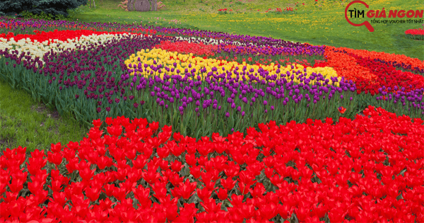
ỔN ĐỊNH: ĐỌC CÂU ĐỐ

Slide 4

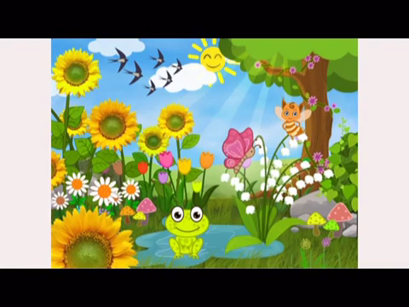
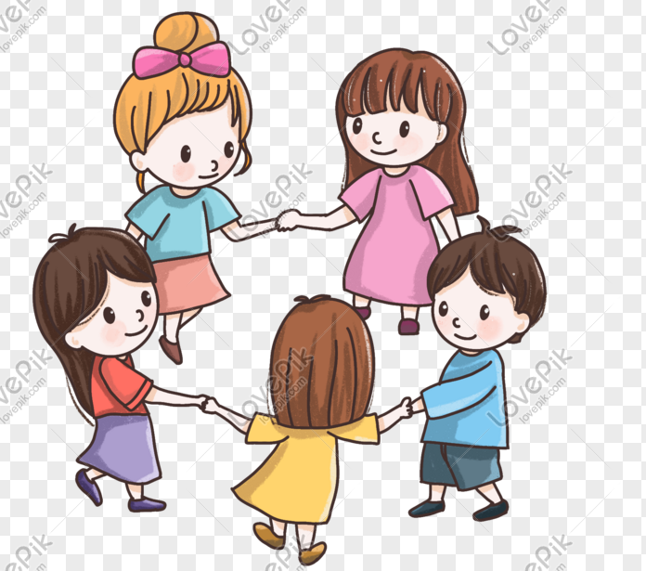
NỘI DUNG:
HOẠT ĐỘNG 1 : DẠY HÁT

Slide 5
HOẠT ĐỘNG 2 : TRẺ HÁT

Slide 6

HOẠT ĐỘNG 3: NGHE HÁT

Slide 7

TRÒ CHƠI : AI NHANH NHẤT

Slide 8



Chúc các cô luôn vui vẻ

